Slide 1


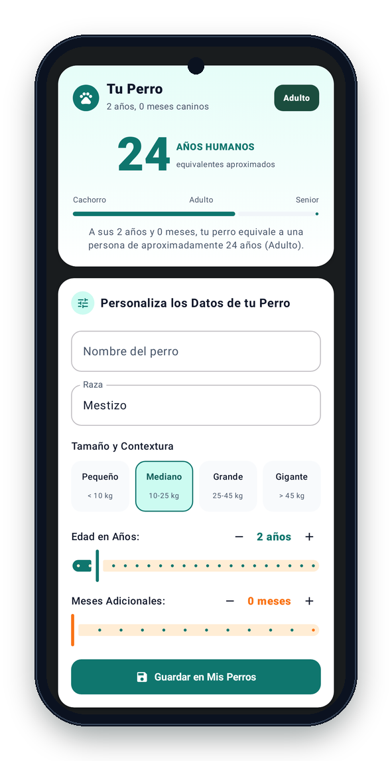
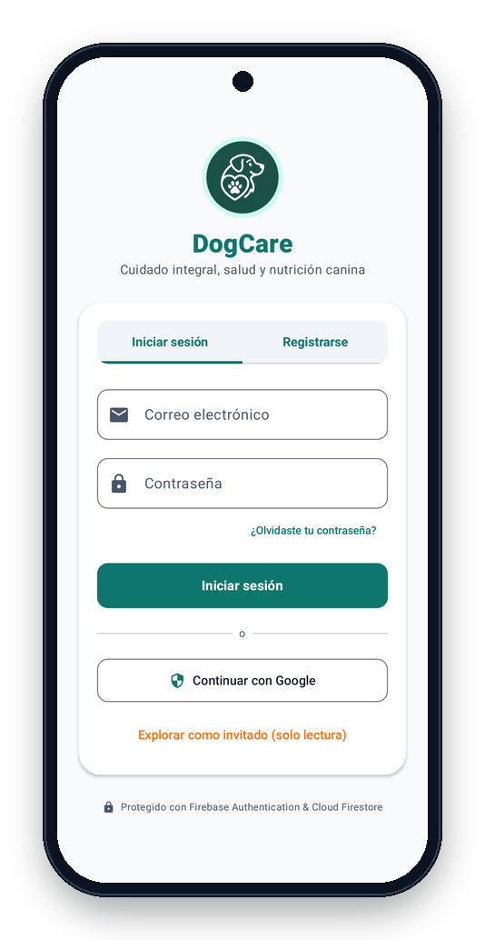
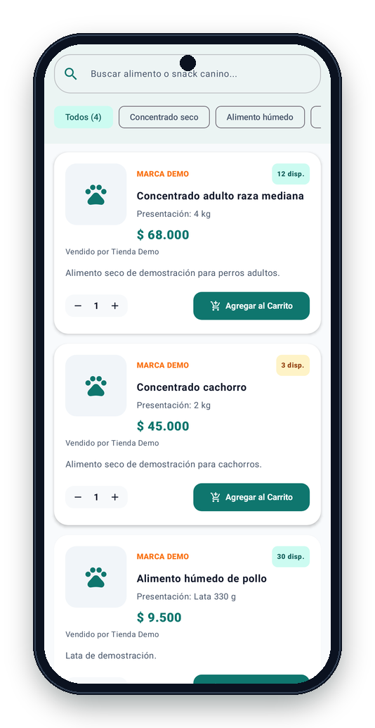
TALLER II · CORTE III · OPTATIVA II
DogCare
Plataforma móvil de servicios para el cuidado de perros
Juan Esteban Olaya Muñoz
Nicolas Quiroz Gomez
Juan Sebastian Garzon Suarez
Universidad de San Buenaventura · Tecnología en Desarrollo de Software
Docente: Ing. Jairo Armando Salcedo Aranda
Notes:
Buenos días. Somos Juan Esteban Olaya Muñoz, Nicolas Quiroz Gomez y Juan Sebastian Garzon Suarez. Les presentamos DogCare, una aplicación móvil que convierte una calculadora de edad canina en una plataforma de servicios para perros. Esta es la entrega del Taller II del tercer corte y se expone como parte del proyecto integrador.

Slide 2



PRESENTACIÓN
Equipo y proyecto
JE
NQ
JS
Juan Esteban Olaya Muñoz
Nicolas Quiroz Gomez
Juan Sebastian Garzon Suarez
Equipo de desarrollo
Equipo de desarrollo
Equipo de desarrollo
PROGRAMA
Tecnología en Desarrollo de Software · Universidad de San Buenaventura (Colombia)
ASIGNATURA
Desarrollo de Aplicaciones para Dispositivos Móviles — Optativa II
DOCENTE
Ing. Jairo Armando Salcedo Aranda
CONTEXTO
Se expone como parte del proyecto integrador
DogCare · Optativa II · Universidad de San Buenaventura
2 / 28
Notes:
Somos estudiantes de Tecnología en Desarrollo de Software de la Universidad de San Buenaventura. El proyecto es de la asignatura Desarrollo de Aplicaciones para Dispositivos Móviles, Optativa II, con el ingeniero Jairo Armando Salcedo Aranda.

Slide 3

CONTENIDO
Qué vamos a ver
01
El problema y los objetivos
Por qué existe DogCare y qué busca
02
La solución
Funciones, arquitectura y datos
03
Los módulos en pantalla
IA, veterinarias, tienda, pago y chat
04
Calidad y resultados
Seguridad, pruebas, límites y siguientes pasos
DogCare · Optativa II · Universidad de San Buenaventura
3 / 28
Notes:
Primero el problema y los objetivos. Después la solución: funciones, arquitectura y datos. Luego recorremos los módulos en pantalla y cerramos con seguridad, pruebas, resultados reales, límites y trabajo futuro.

Slide 4
EL PROBLEMA
Cuidar a un perro hoy es disperso
● Información dispersa. Calcular la edad, resolver dudas, comprar alimento y buscar veterinario ocurre en apps y sitios distintos.
● Urgencias sin guía. Ante una posible emergencia no siempre se sabe a dónde ir ni qué clínica queda cerca.
● Sin comunidad. No hay un espacio simple para consultar a otros dueños.
Información dispersa
Urgencias sin guía
Sin comunidad
QUÉ SIGNIFICA
El dueño pierde tiempo justo cuando más lo necesita.
DogCare · Optativa II · Universidad de San Buenaventura
4 / 28
Notes:
El problema: quien tiene un perro usa varias aplicaciones separadas para calcular su edad, buscar consejos, comprar alimento y encontrar un veterinario. Además, ante una posible urgencia no siempre sabe a dónde ir. Y no existe un espacio sencillo para hablar con otros dueños.

Slide 5

JUSTIFICACIÓN
Por qué construirlo
Académica
Técnica
La guía pide convertir una calculadora de edad en una plataforma de servicios con IA, mapas, comercio y mensajería.
Firebase da autenticación, base de datos e IA gestionada; OpenStreetMap da un directorio verificable sin costo.
Social
Económica
Orientar a tiempo ante una urgencia y facilitar alimento adecuado favorece el bienestar animal.
Niveles gratuitos de Firebase y servicios públicos; el pago se simula para no asumir riesgo ni costo.
DogCare · Optativa II · Universidad de San Buenaventura
5 / 28
Notes:
Se justifica en lo académico, porque la guía lo exige; en lo técnico, porque Firebase y OpenStreetMap permiten servicios reales sin operar servidores; en lo social, por el bienestar animal; y en lo económico, porque todo usa niveles gratuitos y el pago es simulado.

Slide 6


OBJETIVOS
Hacia dónde apuntamos
Conservar el cálculo de edad
Autenticación y perros
OBJETIVO GENERAL
1
2
Actualizar y ampliar la aplicación móvil de edad canina con funcionalidades interactivas, servicios externos y almacenamiento de información.
IA con urgencias
Veterinarias reales
3
4
Marketplace y carrito
Pago simulado
5
6
Chat entre usuarios
Documentar y probar
7
8
DogCare · Optativa II · Universidad de San Buenaventura
6 / 28
Notes:
El objetivo general es actualizar y ampliar la aplicación de edad canina con funcionalidades interactivas, servicios externos y almacenamiento. Los ocho objetivos específicos recorren los puntos de la guía: cálculo, autenticación y perros, IA con urgencias, veterinarias, marketplace y carrito, pago simulado, chat y documentación y pruebas.

Slide 7


ALCANCE
Qué incluye y qué no
INCLUIDO
EXCLUIDO
● Los 12 puntos de la guía
● Firebase: Auth, Firestore, AI Logic y App Check
● OpenStreetMap como directorio verificable
● Documentación, pruebas automatizadas y presentación
● Cobros reales y pasarela real
● Backend propio y versión web
● Diagnóstico veterinario
● Publicación en tiendas de aplicaciones
DogCare · Optativa II · Universidad de San Buenaventura
7 / 28
Notes:
El alcance cubre los doce puntos de la guía con Firebase y OpenStreetMap. Queda fuera lo que no pedía la guía y sería riesgoso: cobros reales, backend propio, versión web, diagnóstico veterinario y publicación en tiendas.

Slide 8

USUARIOS
Para quién es DogCare
I
U
A
Invitado
Usuario registrado
Administrador
Explora el catálogo sin cuenta (solo lectura).
Dueño de perros: perfil, perros, carrito, pedidos, chats; también puede vender.
Rol asignado desde la consola de Firebase; atiende reportes.
DogCare · Optativa II · Universidad de San Buenaventura
8 / 28
Notes:
Hay tres tipos de usuario. El invitado solo explora. El usuario registrado gestiona su perfil, sus perros, sus compras y sus chats, y puede vender productos. El administrador se asigna desde la consola y revisa los reportes.

Slide 9

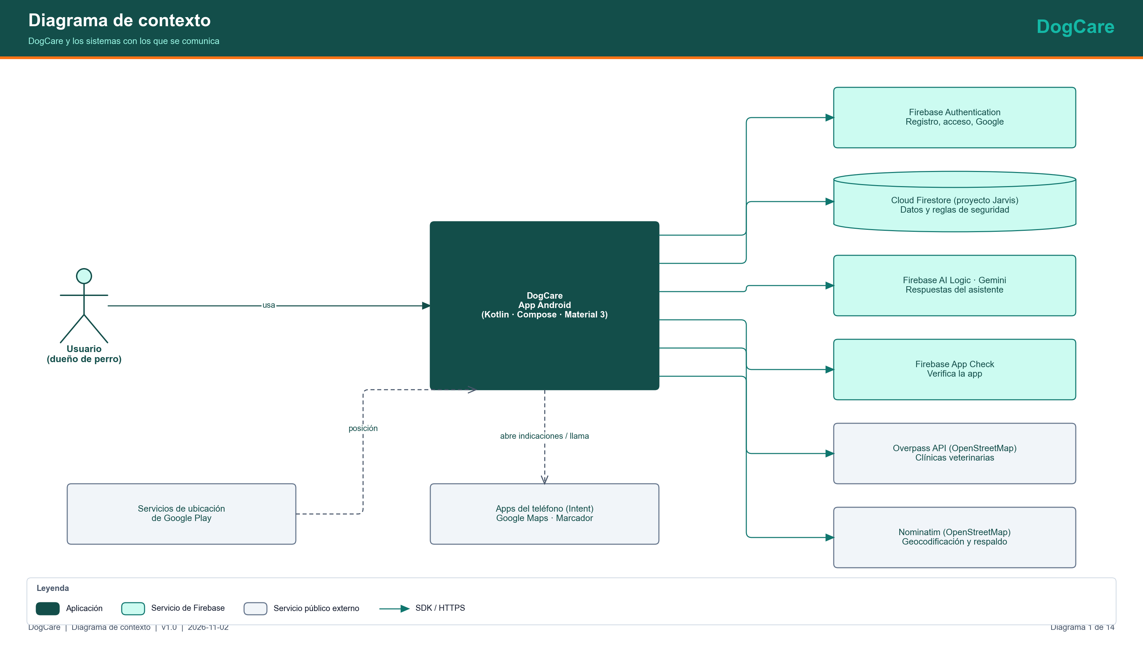
LA SOLUCIÓN
Una app Android, servicios reales
● Qué es. Aplicación nativa en Kotlin, Jetpack Compose y Material 3.
● Dónde vive la información. Firebase: cuentas, datos con reglas de seguridad e IA con Gemini.
● De dónde salen las clínicas. OpenStreetMap, sin datos inventados.
QUÉ SIGNIFICA
Todo lo que se ve en pantalla se conecta con un servicio real o con una regla verificable.
DogCare · Optativa II · Universidad de San Buenaventura
9 / 28
Notes:
DogCare es una app Android nativa. Las cuentas, los datos y la IA viven en Firebase; las clínicas vienen de OpenStreetMap. No hay servidor propio. Todo lo que ven en pantalla está conectado a un servicio real o a una regla verificable.

Slide 10

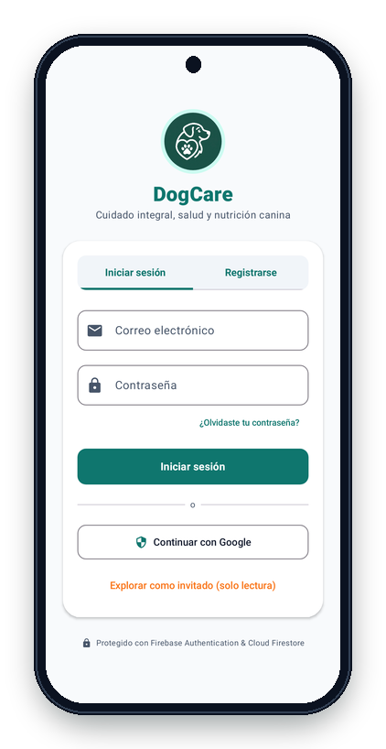
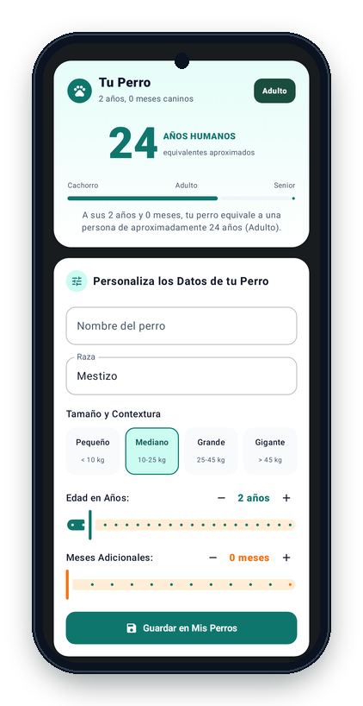
MÓDULOS · ACCESO Y EDAD
Acceso y calculadora de edad
● Acceso. Registro, inicio con correo o Google y recuperación de contraseña; los invitados exploran en solo lectura.
● Edad humana. El primer año vale 15, el segundo suma 9 y luego 4, 5, 6 o 7,5 por año según el tamaño.
● Recomendaciones. Según la etapa de vida: nutrición, salud y ejercicio.
Acceso
Calculadora
QUÉ SIGNIFICA
Es una aproximación orientativa, no una fórmula veterinaria exacta.
DogCare · Optativa II · Universidad de San Buenaventura
10 / 28
Notes:
El acceso permite registrarse, iniciar con correo o Google y recuperar la contraseña. La calculadora usa una curva no lineal: el primer año vale 15 años humanos, el segundo suma 9 y luego suma 4, 5, 6 o 7,5 por año según el tamaño. Es una aproximación. Estas imágenes son renders de las pantallas reales con datos de demostración.

Slide 11

FUNCIONALIDADES
Siete módulos, una sola app
1
2
3
4
Autenticación y perfil
Perros y edad
Asistente de IA
Veterinarias
5
6
7
Todos conectados a Firebase y OpenStreetMap
Marketplace
Carrito y pago
Chat de usuarios
DogCare · Optativa II · Universidad de San Buenaventura
11 / 28
Notes:
La aplicación tiene siete módulos: autenticación y perfil, perros y edad, asistente de IA, veterinarias, marketplace, carrito y pago, y chat entre usuarios.

Slide 12

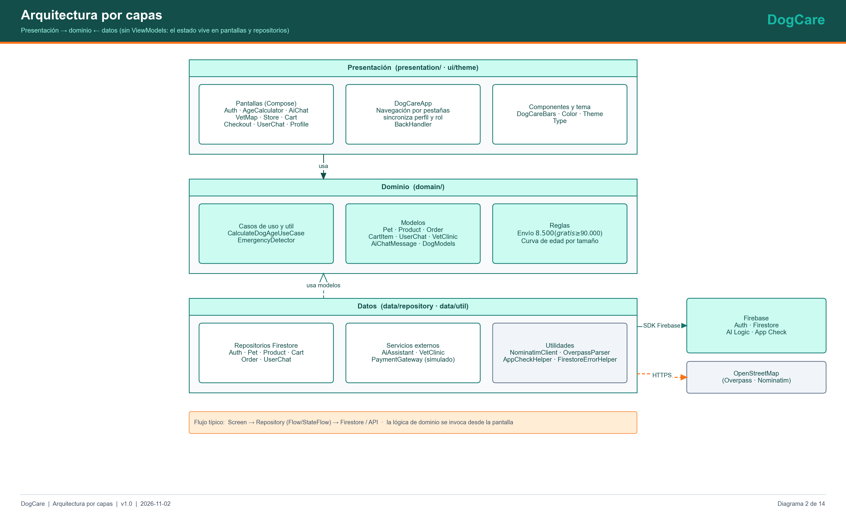
ARQUITECTURA
Tres capas, sin servidor propio
QUÉ SIGNIFICA
La interfaz muestra, el dominio decide y los repositorios hablan con Firebase y OpenStreetMap.
DogCare · Optativa II · Universidad de San Buenaventura
12 / 28
Notes:
La arquitectura tiene tres capas: presentación en Compose, dominio con la lógica de edad y urgencias, y datos con repositorios hacia Firebase y OpenStreetMap. No existe backend propio.

Slide 13
TECNOLOGÍAS
Con qué está construida
Elemento | Detalle
Lenguaje e interfaz | Kotlin 2.2.10 · Jetpack Compose · Material 3
Compilación | AGP 9.1.1 · Gradle 9.3.1 · API 24 a 36
Nube | Firebase: Authentication, Firestore, AI Logic, App Check
Mapas | OSMDroid · Overpass API · Nominatim
Pruebas | JUnit · Robolectric · Roborazzi
DogCare · Optativa II · Universidad de San Buenaventura
13 / 28
Notes:
Usamos Kotlin con Jetpack Compose y Material 3, compilamos con Gradle y AGP 9 para Android 7 en adelante, y apoyamos la nube en Firebase. Los mapas usan OSMDroid con Overpass y Nominatim, y las pruebas usan JUnit, Robolectric y Roborazzi.

Slide 14
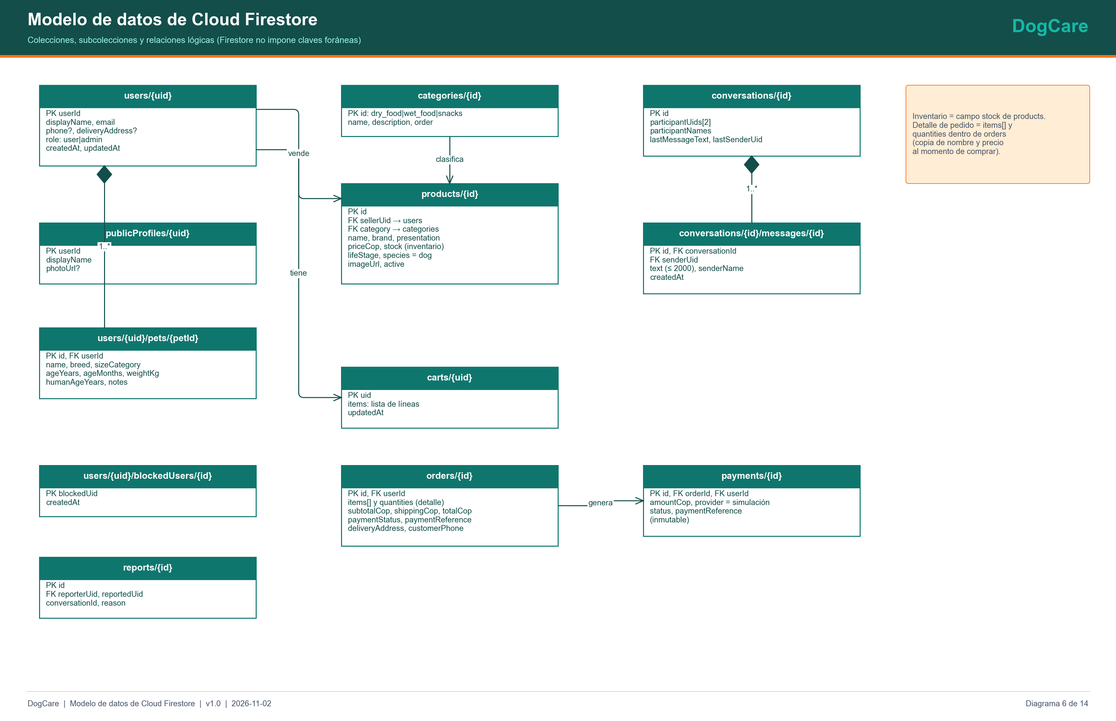
DATOS
Cloud Firestore: las 11 entidades de la guía
QUÉ SIGNIFICA
Inventario es el stock de cada producto y el detalle del pedido son sus líneas, para no duplicar datos.
DogCare · Optativa II · Universidad de San Buenaventura
14 / 28
Notes:
La base de datos es Cloud Firestore. Mapeamos las once entidades de la guía. El inventario es el campo stock de cada producto y el detalle de pedido son las líneas dentro del pedido, para no duplicar datos.

Slide 15
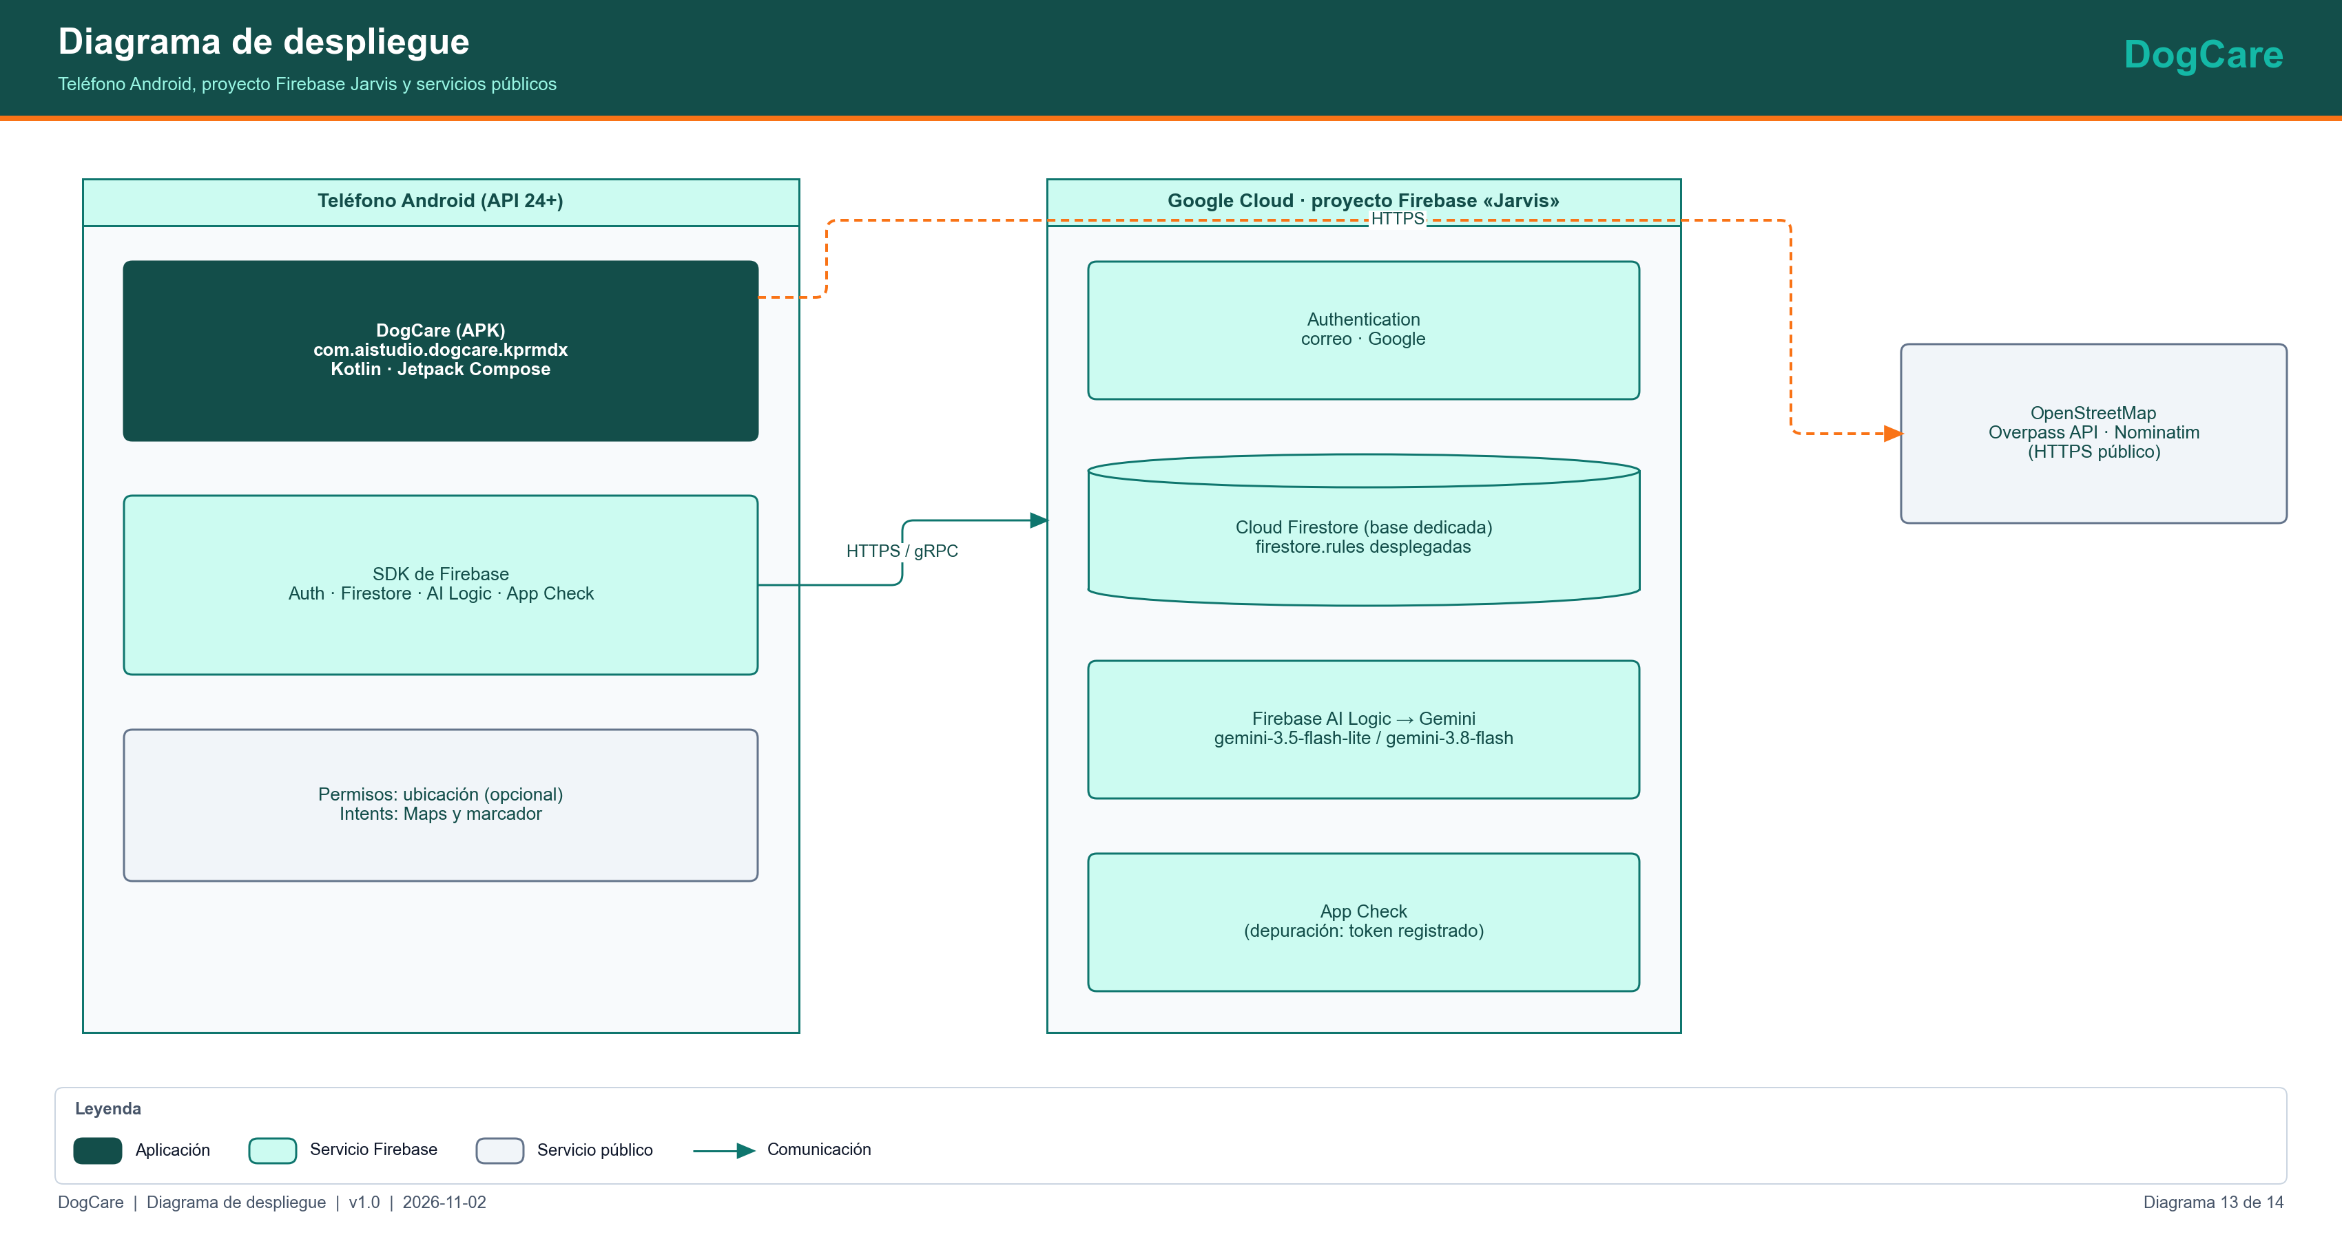
FIREBASE
Seguridad en el servidor de datos
● Proyecto Jarvis. Base de Firestore dedicada y reglas desplegadas.
● Reglas. Todo denegado por defecto, esquema validado y rol de solo lectura para el cliente.
● Pruebas. 23 casos en el emulador (sesión del 2026-10-28).
● App Check. Protege el acceso a la IA.
QUÉ SIGNIFICA
Aunque alguien manipule la app, las reglas del servidor siguen protegiendo los datos.
DogCare · Optativa II · Universidad de San Buenaventura
15 / 28
Notes:
El proyecto Firebase se llama Jarvis y tiene una base dedicada. Las reglas niegan todo por defecto, validan el esquema y no dejan que el cliente se asigne el rol de administrador. Se probaron con veintitrés casos en el emulador. App Check protege el acceso a la IA.

Slide 16

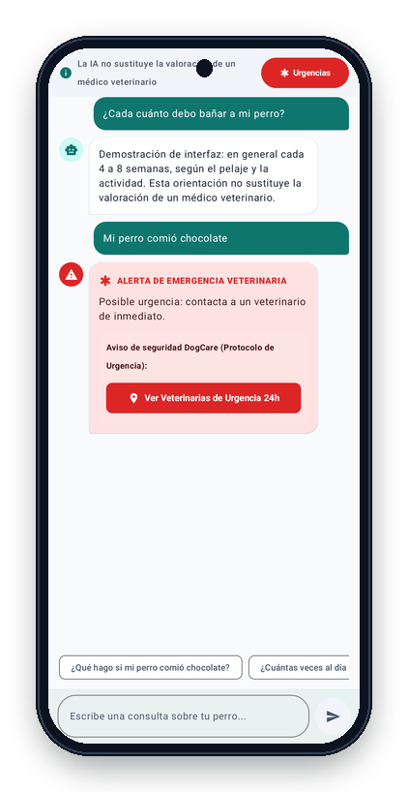
MÓDULO · IA
Asistente de IA y urgencias
● Gemini. Mediante Firebase AI Logic, sin clave dentro de la app.
● Urgencias. Si el mensaje sugiere una emergencia aparece una tarjeta roja con Ver veterinarias y Llamar 123.
● Errores claros. Sin red, cuota, App Check o tiempo agotado se explican como mensajes del sistema.
Chat con IA
QUÉ SIGNIFICA
La IA ayuda, pero no sustituye al veterinario: el aviso siempre está visible.
DogCare · Optativa II · Universidad de San Buenaventura
16 / 28
Notes:
El asistente usa Gemini a través de Firebase AI Logic, sin clave en la app. Si el mensaje indica una posible urgencia, aparece una tarjeta roja con acceso a veterinarias y al 123. Los errores se explican con claridad. Siempre avisamos que la IA no sustituye al veterinario. La respuesta real quedó pendiente de verificar en el teléfono tras cambiar de modelo.

Slide 17
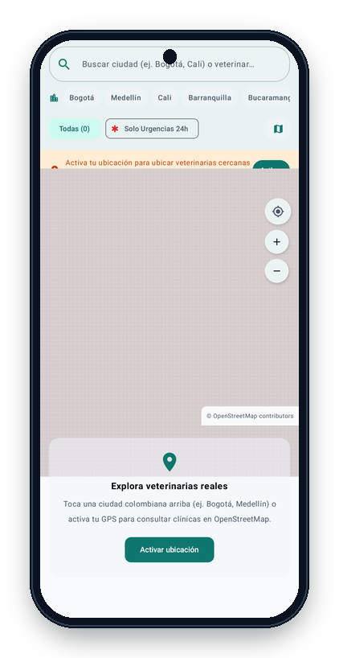
MÓDULO · VETERINARIAS
Veterinarias reales cercanas
● Permiso de ubicación. Si se niega, se busca por ciudad o dirección.
● Datos reales. Overpass con Nominatim de respaldo; nombre, dirección, teléfono si existe y distancia.
● Urgencias 24 h. Solo cuando la fuente lo indica.
Veterinarias
QUÉ SIGNIFICA
Si falta un dato, la app lo dice: nunca inventa direcciones ni teléfonos.
DogCare · Optativa II · Universidad de San Buenaventura
17 / 28
Notes:
Para las veterinarias pedimos permiso de ubicación y, si se niega, se puede buscar por ciudad. Los datos vienen de OpenStreetMap: nombre, dirección, teléfono si existe y distancia. La urgencia 24 horas solo se marca cuando la fuente lo indica. La imagen no muestra mapa porque el render no tiene Internet.

Slide 18

MÓDULO · MARKETPLACE
Marketplace de alimento canino
● Solo alimento para perros. Concentrado, húmedo y snacks.
● Búsqueda y filtros. Por texto y categoría, con disponibilidad.
● Multivendedor. Cada usuario publica y edita solo sus productos; las reglas rechazan lo que no sea canino.
Tienda
QUÉ SIGNIFICA
El catálogo se mantiene limpio por regla del servidor, no solo por la interfaz.
DogCare · Optativa II · Universidad de San Buenaventura
18 / 28
Notes:
El marketplace ofrece alimento para perros: concentrado, húmedo y snacks. Hay búsqueda, filtros y disponibilidad. Es multivendedor: cada usuario edita solo sus productos y las reglas rechazan los productos que no sean caninos.

Slide 19
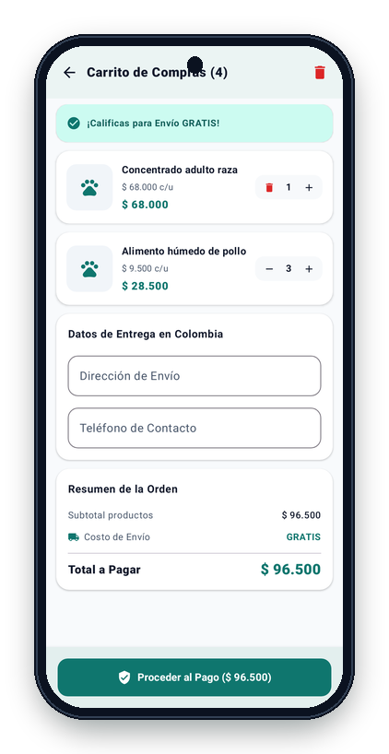
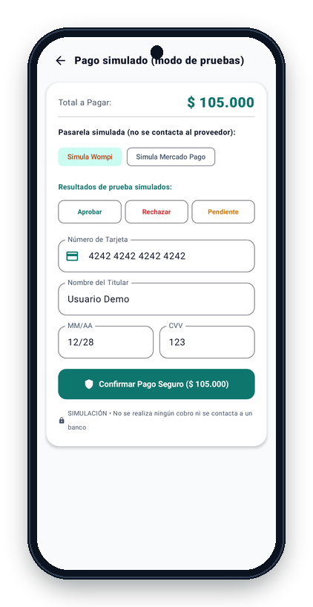
MÓDULO · COMPRA
Carrito y pago simulado
● Totales. Subtotal, envío de $8.500 COP (gratis desde $90.000) y total.
● Validación. Se revisan precio y existencias antes de confirmar.
● Pago simulado. Aprobado, rechazado o pendiente; el stock baja solo si se aprueba.
Carrito
Pago
QUÉ SIGNIFICA
No hay cobros reales: la simulación demuestra los estados sin riesgo.
DogCare · Optativa II · Universidad de San Buenaventura
19 / 28
Notes:
El carrito calcula subtotal, envío de ocho mil quinientos pesos, gratis desde noventa mil, y total. Antes de confirmar se validan precio y existencias. El pago es una simulación con tres estados y el stock solo baja si se aprueba. Es una decisión consciente y la declaramos como limitación.

Slide 20
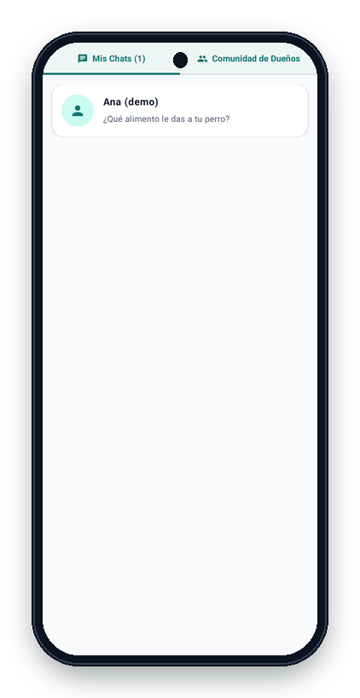
MÓDULO · CHAT
Chat entre usuarios
● Directorio. Lista de usuarios y conversaciones.
● Mensajes. Con fecha, hora y remitente.
● Privacidad. Solo los participantes leen; se puede bloquear y reportar.
Chat
QUÉ SIGNIFICA
Cada conversación es privada y se puede cortar con un bloqueo.
DogCare · Optativa II · Universidad de San Buenaventura
20 / 28
Notes:
El chat entre usuarios tiene un directorio, mensajes con fecha, hora y remitente, y privacidad: solo los participantes leen. Se puede bloquear y reportar.

Slide 21
SEGURIDAD
Cómo se protege
Reglas de Firestore
Configuración fuera del repositorio
Acceso por dueño o participantes; el cliente no puede asignarse rol de administrador.
google-services.json no se publica; hay plantillas de ejemplo.
Sin datos de tarjeta
Riesgo declarado
El pago es simulado: no se capturan ni se guardan datos bancarios.
El cliente decide el estado del pago; en producción se necesita un servidor que lo valide.
DogCare · Optativa II · Universidad de San Buenaventura
21 / 28
Notes:
En seguridad: acceso por dueño o participantes, el cliente no puede asignarse administrador, la configuración de Firebase no está en el repositorio público y no guardamos datos de tarjeta. El riesgo declarado es que el cliente decide el estado del pago; en producción se necesita un servidor.

Slide 22

METODOLOGÍA
Cómo lo construimos
1
2
3
4
5
Auditar
Corregir y ampliar
Verificar
Documentar
Probar en teléfono
Código y guía
Módulo a módulo
Pruebas, lint y renders
SRS, manuales y diagramas
Guía manual
QUÉ SIGNIFICA
Cada ampliación empezó con una revisión del código y terminó con una prueba.
DogCare · Optativa II · Universidad de San Buenaventura
22 / 28
Notes:
Trabajamos de forma incremental: auditar el código, corregir y ampliar módulo a módulo, verificar con pruebas, lint y renders, documentar y, por último, probar en teléfono.

Slide 23
PRUEBAS
Qué se probó y cómo
Tipo | Herramienta | Resultado
Compilación | Gradle assembleDebug | Correcta
Unitarias y renders | JUnit · Robolectric · Roborazzi | 50 de 50 superadas
Lint | lintDebug | 0 errores · 65 avisos
Reglas de Firestore | Emulador | 23 de 23 (sesión previa)
En teléfono | Guía manual | Pendiente (parte ya probada el 2026-10-28)
DogCare · Optativa II · Universidad de San Buenaventura
23 / 28
Notes:
Estas son las pruebas ejecutadas con sus resultados reales: compilación correcta, cincuenta de cincuenta pruebas automatizadas, lint sin errores, veintitrés casos de reglas en el emulador en una sesión previa, y las pruebas en teléfono, que en parte se hicieron el 28 de octubre y el resto sigue pendiente.

Slide 24


RESULTADOS REALES
Lo que está verificado
50/50
0
28,8 MB
31 + 15
pruebas automatizadas superadas
errores de lint
APK de depuración
requisitos funcionales y no funcionales
● Compila y genera el APK debug.
● 9 pantallas reales renderizadas con datos ficticios.
● Probado en teléfono (sesión previa): acceso, calculadora, urgencias, tienda, carrito, pago y mapa.
● Pendiente: respuesta real de la IA y chat con dos cuentas.
DogCare · Optativa II · Universidad de San Buenaventura
24 / 28
Notes:
Estos son los resultados reales: cincuenta de cincuenta pruebas, cero errores de lint, un APK de veintiocho coma ocho megas y treinta y un requisitos funcionales más quince no funcionales. Todo lo que no se pudo verificar está declarado como pendiente: la respuesta real de la IA y el chat con dos cuentas.

Slide 25
LIMITACIONES
Lo que hay que decir con claridad
Pago simulado
IA sin verificar
Sin validación de servidor sobre precios ni estados.
La respuesta real tras cambiar de modelo falta por probar en teléfono.
Sin emulador
Datos de OSM
Las capturas son renders JVM con datos ficticios, no del dispositivo.
Teléfonos y marca de urgencia dependen de etiquetas que a veces faltan.
DogCare · Optativa II · Universidad de San Buenaventura
25 / 28
Notes:
Las limitaciones: el pago es simulado, la respuesta real de la IA falta por verificar, no pudimos emular la aplicación y las capturas son renders, y los datos de clínicas dependen de OpenStreetMap.

Slide 26

CONCLUSIONES
Lo que logramos
✓
DogCare cubre los 12 puntos de la guía con servicios reales: Firebase, Gemini y OpenStreetMap.
✓
La lógica de dominio y las reglas de seguridad tienen pruebas automatizadas.
✓
La documentación separa con honestidad lo verificado de lo pendiente.
✓
Falta validar en teléfono la IA real y el chat entre dos cuentas.
DogCare · Optativa II · Universidad de San Buenaventura
26 / 28
Notes:
Concluimos que DogCare cubre los doce puntos con servicios reales, que la lógica y las reglas tienen pruebas, que la documentación separa lo verificado de lo pendiente y que falta validar en teléfono la IA real y el chat con dos cuentas.

Slide 27
TRABAJO FUTURO
Siguientes pasos
1
2
3
4
5
Backend de pagos
Pasarela real
Reforzar reglas
Migrar a ViewModels
Dependencias
Webhook que valide precio y estado
Sandbox de Wompi, Mercado Pago o PayU
Fijar participantes de la conversación
Más testeable
Atender avisos de lint
DogCare · Optativa II · Universidad de San Buenaventura
27 / 28
Notes:
Como trabajo futuro: un servidor para validar pagos y precios, una pasarela real en modo de pruebas, reforzar una regla de las conversaciones, migrar a ViewModels y actualizar dependencias.

Slide 28

Gracias
¿Preguntas?
Juan Esteban Olaya Muñoz · Nicolas Quiroz Gomez · Juan Sebastian Garzon Suarez
Universidad de San Buenaventura · Repositorio público de DogCare en GitHub
Notes:
Gracias por su atención. Quedamos atentos a sus preguntas.

